Slide 1
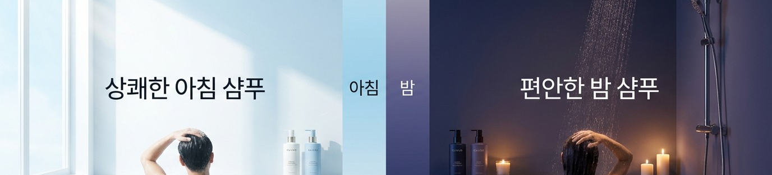


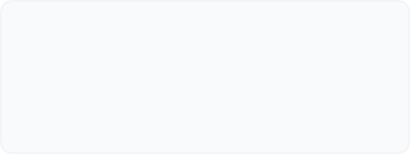
“아침에도 감고, 밤에도 감는데…
이거 정말 괜찮은 걸까?”
AM vs PM — Why do we use the same shampoo?
AM 07:30
PM 22:00
“
하루에 2번 샴푸하는 팀원의 고민에서 시작되었습니다.
두피가 상하지 않을까? 탈모가 오진 않을까?
우리는 샴푸를 ‘시간’에 맞춰 본 적이 없습니다.
FACE
SCALP
아침/밤 루틴
다르게 사용
아침/밤 루틴
항상 같음?
“두피도,
아침과 밤이 다릅니다.”
아침과 밤의 상태는 분명 다른데,
왜 우리는 항상 ‘같은 샴푸’를 쓰고 있을까요?
다르게 사용
항상 같음?

